Slide 1

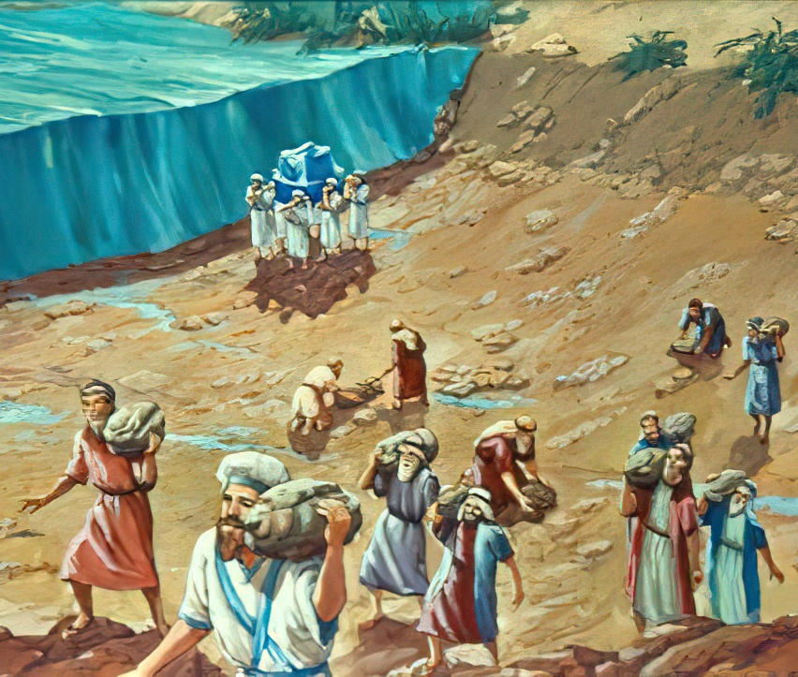
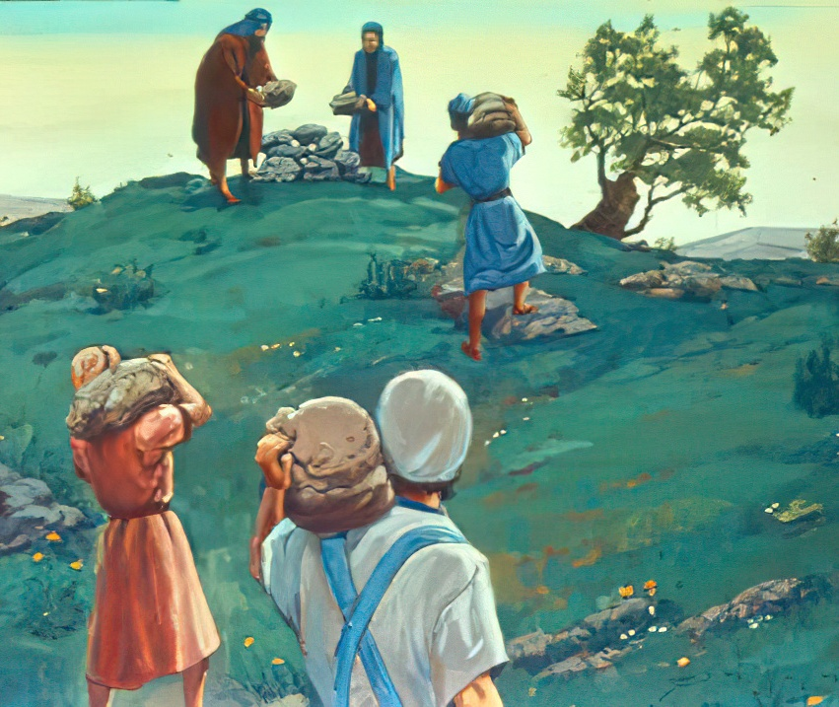

Lektion 3, Sabbat, 18. Oktober 2025
DENKMÄLER DER GNADE

Slide 2

„als der HERR, euer GOTT, den Jordan vor euch austrocknete, bis ihr hinübergegangen wart, wie der HERR, euer GOTT, am Schilfmeer getan hatte, das Er vor uns austrocknete, bis wir hindurchgegangen waren; auf dass alle Völker auf Erden die Hand des HERRN erkennen, wie mächtig sie ist und ihr den HERRN, euren GOTT, fürchtet allezeit“
Josua 4,23.24

Slide 3
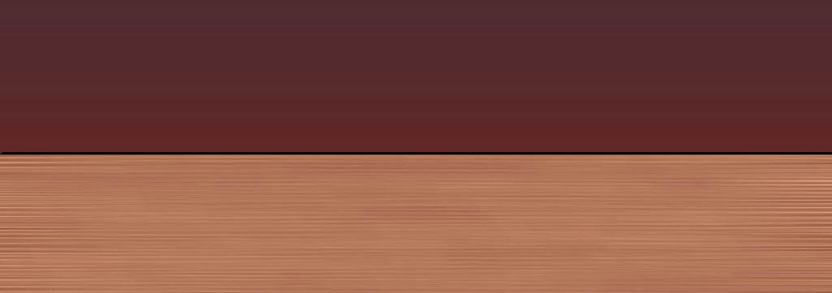
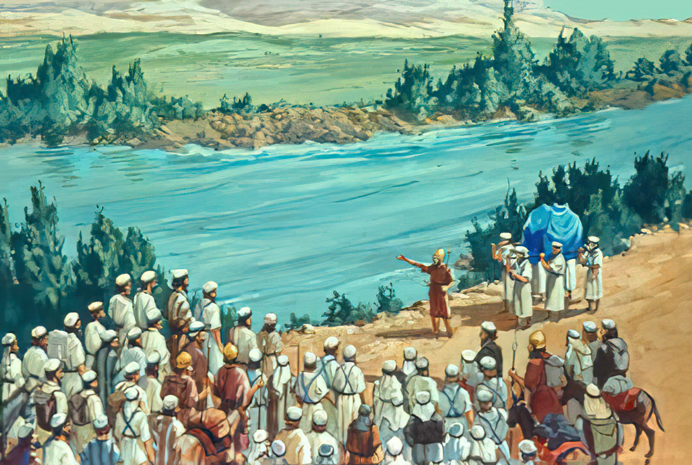
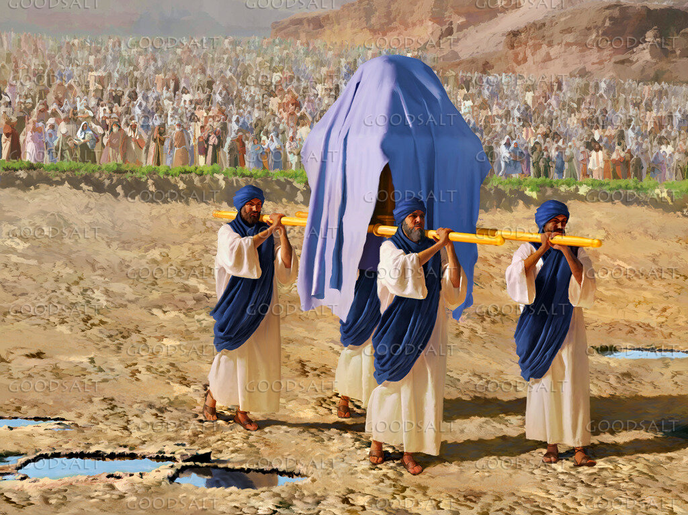







Der Frühling, die Regenfälle und die Schneeschmelze ließen den Jordan fast über die Ufer treten. Sein Wasser strömte schnell in Richtung des Toten Meeres. Selbst an den flachsten Stellen – den Furten des Jordan – war das Überqueren des Flusses ein gefährliches Unterfangen.
Wie kann ein ganzes Dorf ihn überqueren, mit alten Menschen, Schwangeren, Kindern und Vieh?
Für Menschen unmöglich. Für Gott ein Leichtes: „Heiligt euch und überquert den Jordan.“
Die Überquerung des Jordan (Josua 3):
Notwendigkeit der Heiligung
Die Wunder GOTTES
Erinnern und vergessen (Josua 4):
Gedenksteine
Die Gefahren des Vergessens
Meilensteine des Jordanflusses

Slide 4
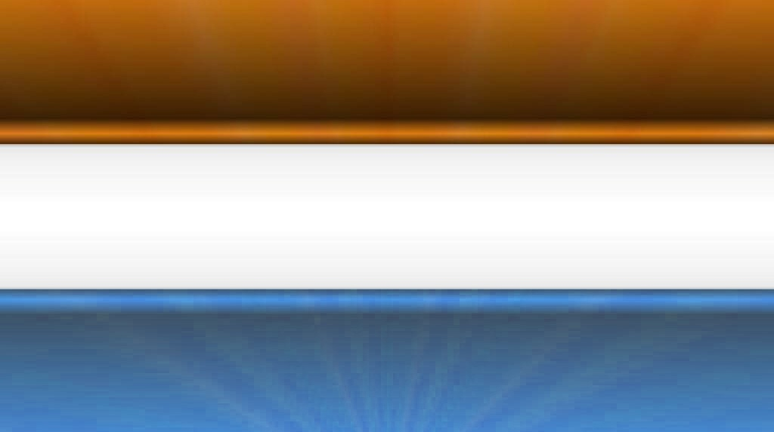
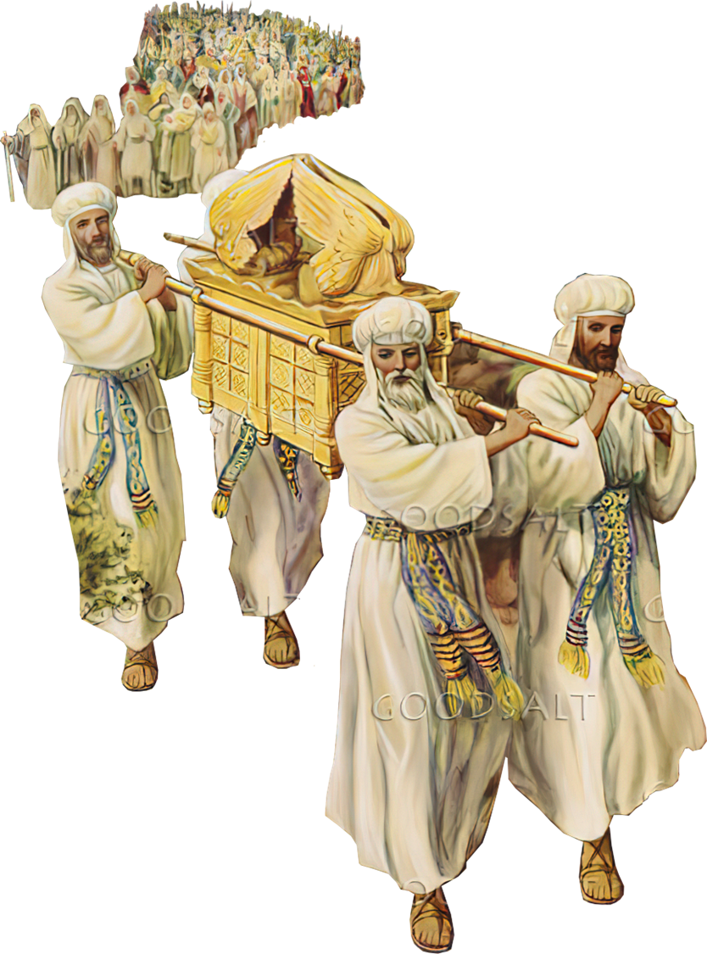
DIE ÜBERQUERUNG DES JORDAN
(JOSUA 3)

Slide 5
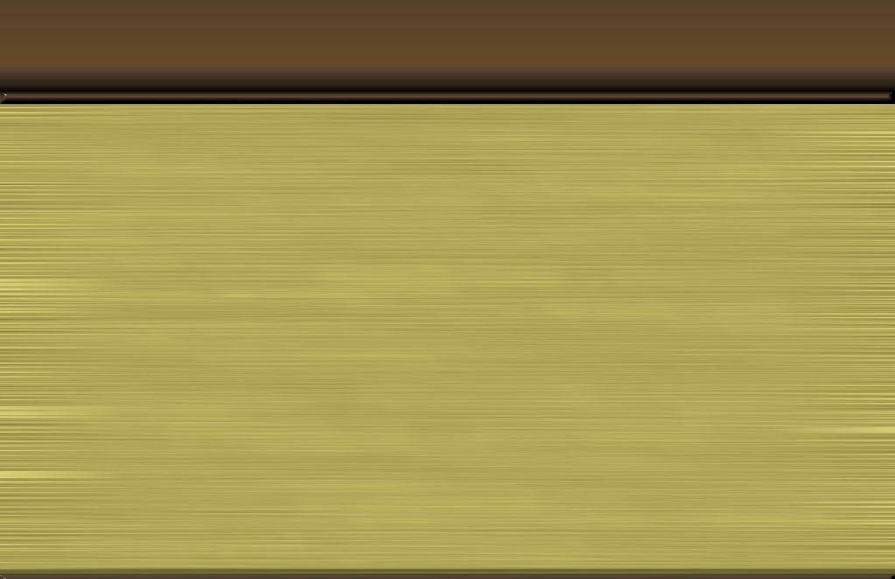
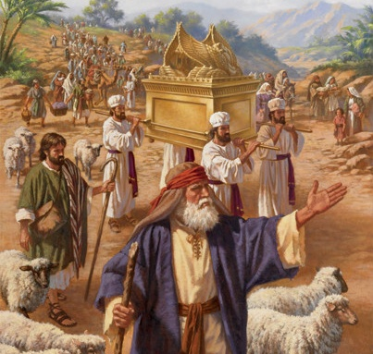
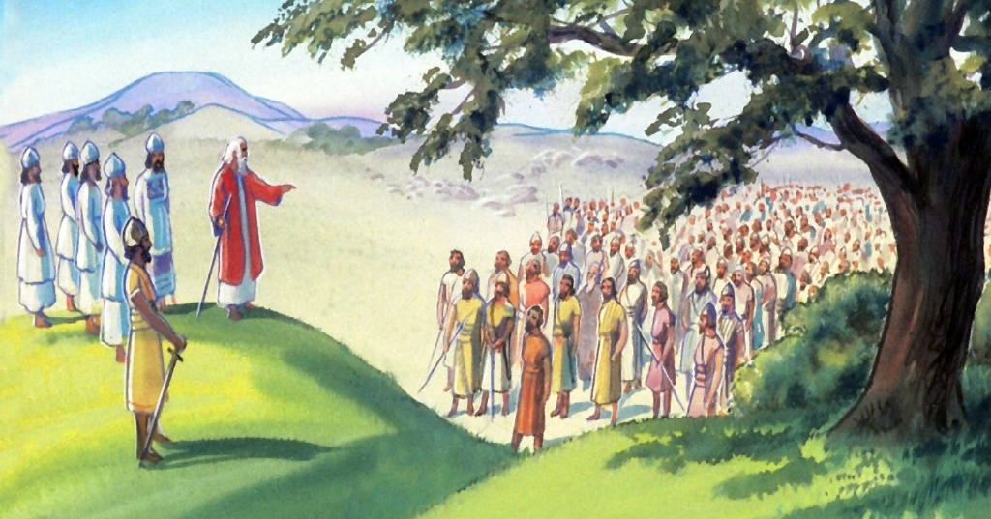
NOTWENDIGKEIT DER HEILIGUNG
„Und Josua sprach zum Volk: ‚Heiligt euch, denn morgen wird der HERR Wunder unter euch tun‘“ (Josua 3,5)
40 Jahre lang hatte die Wolke das Signal zum Aufbruch gegeben und die Bundeslade führte Israel zu seinem neuen Ziel (4. Mose 9,17; 10,33).
Der Bundeslade zu folgen bedeutete
Gehorche GOTT! (Die 10 Gebote)
Vertraue GOTTES Fürsorge! (Das Gefäß mit Manna)
Respektiere die von GOTT eingesetzten Führer! (Aarons Stab)
Nun war die Zeit gekommen, sich auf den Weg zu machen. Sie brachen ihr Lager in Schittim ab und lagerten 3 Tage lang jenseits des Jordan. Dann erhielten sie den Befehl, der Bundeslade ins Gelobte Land zu folgen (Josua 3,1-3).
Aber es gab eine Voraussetzung: Sie mussten sich heiligen (Josua 3,5). Diese Weihe umfasste eine zeremonielle REINIGUNG (Waschen von Kleidung und Körper), die Abkehr von der Sünde und die Bereitschaft, GOTTES GEBOTEN zu gehorchen.

Slide 6

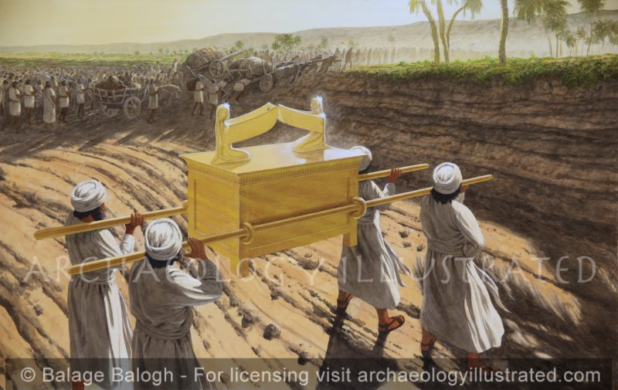
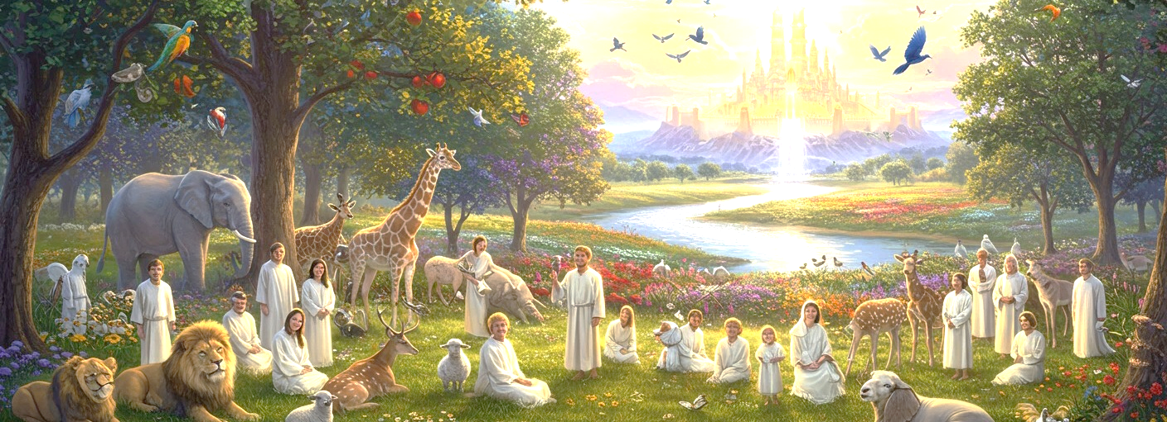
DIE WUNDER GOTTES
„da stand das Wasser, das von oben herniederkam, aufgerichtet wie ein einziger Wall, sehr fern, bei der Stadt Adam, die zur Seite von Zaretan liegt; aber das Wasser, das zum Meer der Araba hinunterlief, zum Salzmeer, das nahm ab und floss ganz weg. So ging das Volk hindurch gegenüber von Jericho“ (Josua 3,16)
GOTT ist „der einzige, der Wunder vollbringt“ (Psalm 72,18). Deshalb erkennen wir ihn als Den EINEn GOTT an (Psalm 86,10), erinnern uns an Seine Wunder (Psalm 77,11) und erzählen von Seinen ERSTAUNLICHEN TATEN (Psalm 96,3).
Nichts ist zu schwer oder zu wunderbar für ihn, der alle Dinge geschaffen hat (Jer. 32,17; Lukas 1,37). Deshalb können wir darauf vertrauen, dass er auch in unserem Leben Wunder wirken kann (Ps. 107,8).
Die Überquerung des Jordans ist eines von Gottes Wundern, das prophetisch auf ein weiteres großes Wunder hinweist, das Gott uns versprochen hat: den Eintritt in das himmlische Kanaan (Sach 8,6-8).

Slide 7
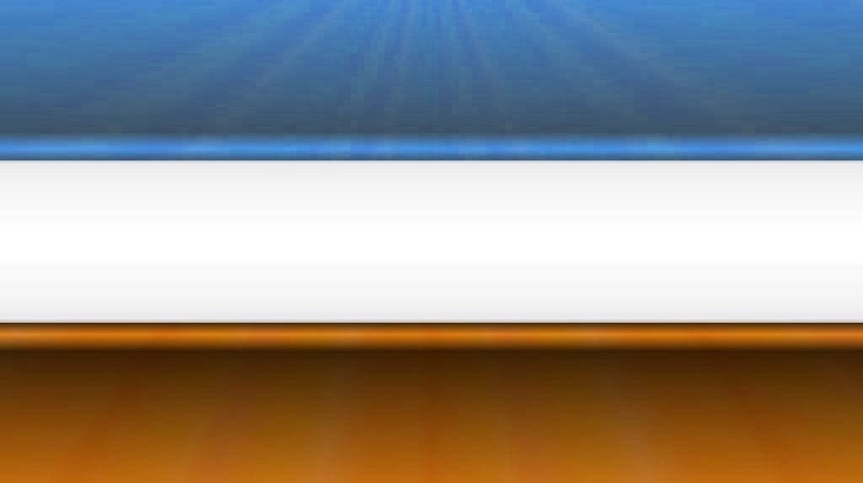
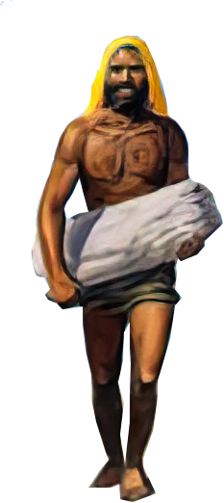
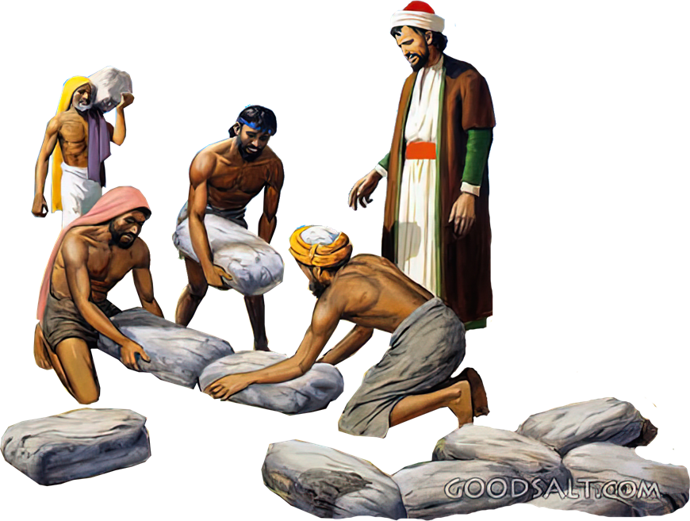
ERINNERN UND VERGESSEN
(JOSUA 4)

Slide 8
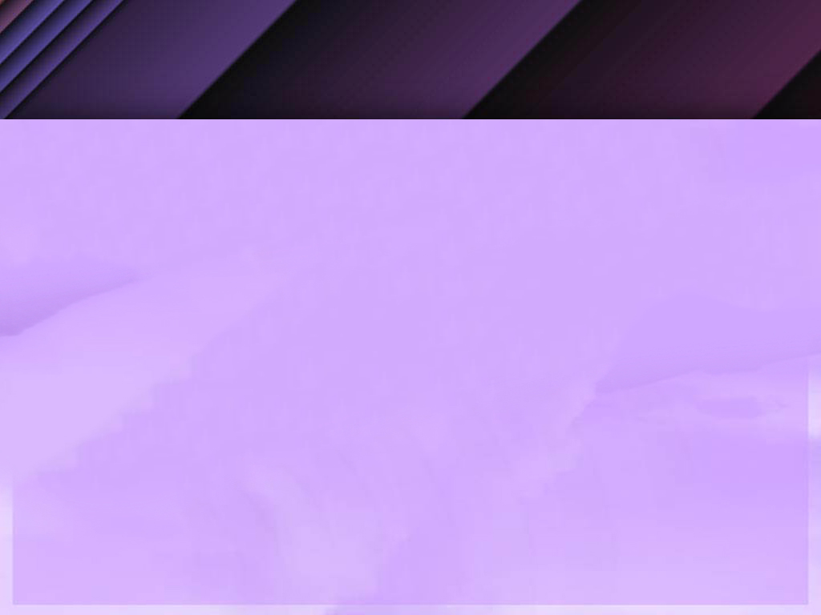
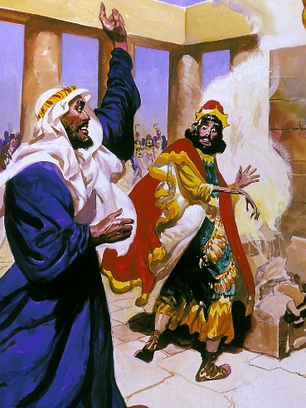
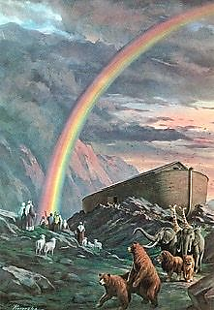
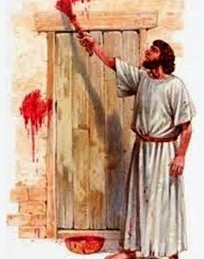
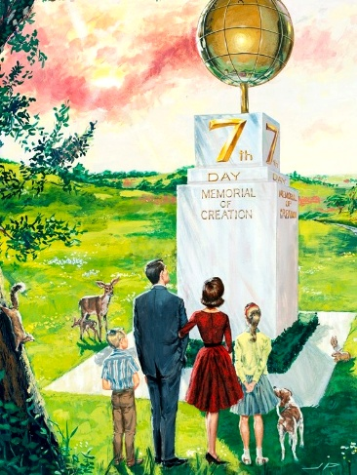
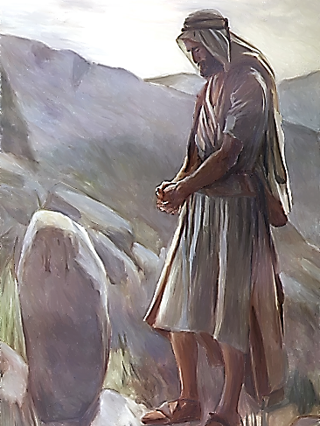
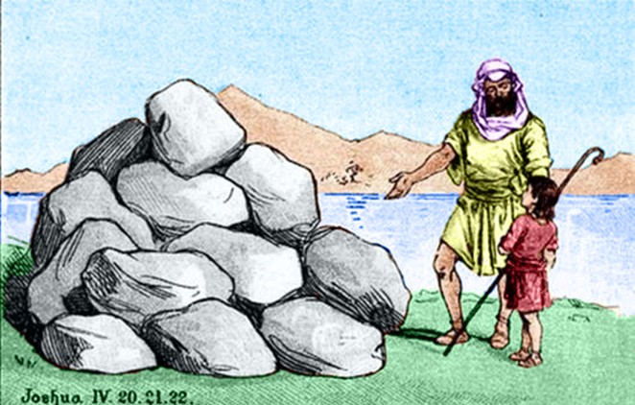
GEDENKSTEINE
„damit sie ein Zeichen seien unter euch. Wenn eure Kinder später einmal fragen: ,Was bedeuten euch diese Steine?‘, so sollt ihr ihnen sagen: …“ (Josua 4,6-7a)
In der Bibel kann ein Zeichen mehrere Bedeutungen haben:
Eine Wundertat (1. Könige 13,3)
Ein Symbol für etwas (1. Mo 9,13)
Ein Zeichen der Warnung (1. Mo 12,13)
Ein Erkennungszeichen (Hes. 20,20)
Ein Denkmal (1. Mose 28,18)
Die 12 Steine, die Josua aus dem Jordan holte und als Zeichen aufstellte, gehören zur 2. Kategorie: Sie sind ein DENKMAL.
Was war über die Erinnerung hinaus das Ziel, das GOTT verfolgte, als Er die Errichtung dieser Steine anordnete (Josua 4,6-7)?
Die neuen Generationen mussten wissen, was GOTT getan hatte. Ihr Glaube musste auf den Wundern GOTTES beruhen. Es war die Verantwortung der Eltern, dieses Wissen an ihre Kinder weiterzugeben (5. Mose 4,9). Mit diesem Wissen muss jeder von uns nach seinem eigenen Glauben leben.

Slide 9
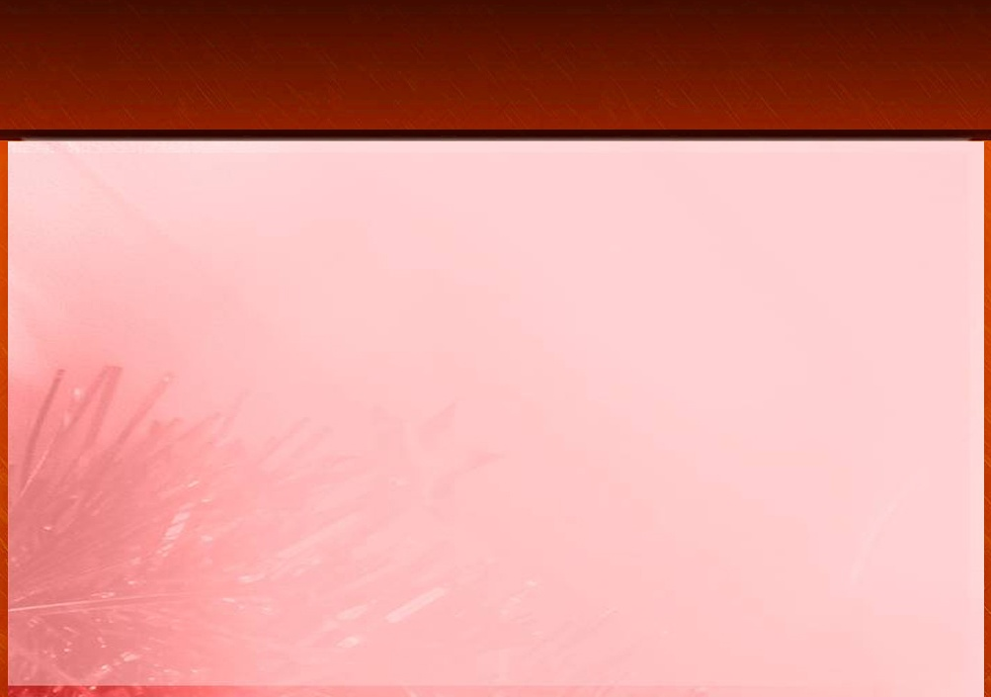
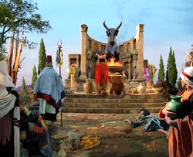
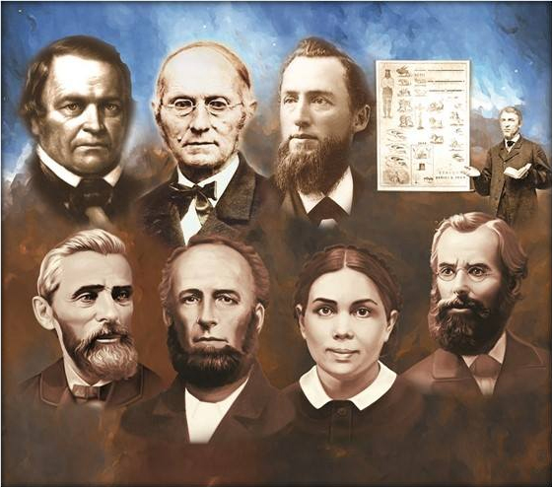
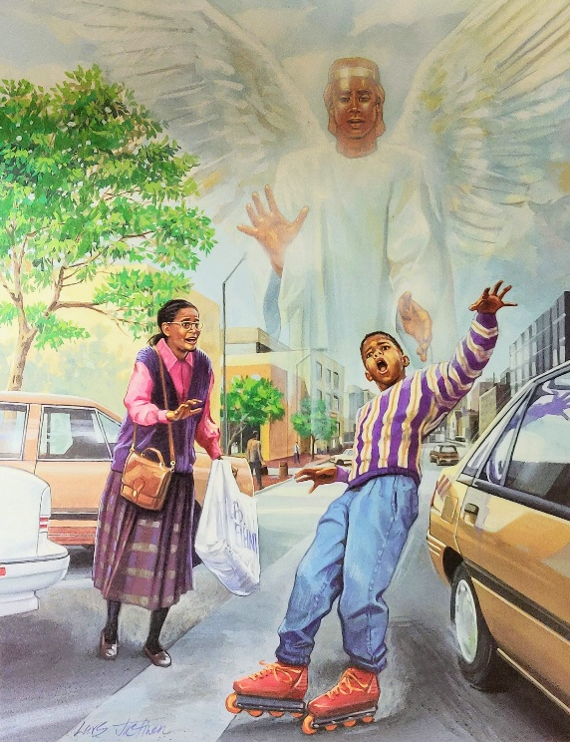
DIE GEFAHREN DES VERGESSENS
„Und die Israeliten taten, was dem HERRN missfiel und vergaßen den HERRN, ihren Gott und dienten den Baalen und den Ascheren“ (Richter 3,7)
Bei der Aufstellung der zwölf Gedenksteine in Gilgal betonte Josua zwei Punkte (Josua 4,22.23):
GOTT hat das Rote Meer vor uns ausgetrocknet (Josua, Kaleb und die wenigen, die noch am Leben waren aus der Generation, die aus Ägypten gekommen war)
GOTT hat den Jordan vor euch ausgetrocknet (die neue Generation, die in der Wüste geboren wurde und dazu bestimmt war, Kanaan zu erobern)
Die neue Generation lief Gefahr, denselben Fehler wie ihre Eltern zu begehen: GOTTES mächtige Taten zu vergessen. Leider vergaßen sie diese auch und mussten dafür bezahlen (Richter 3,7-8).
Wie wichtig ist es daher, dass wir uns immer wieder daran erinnern, wie GOTT für unsere Vorfahren gesorgt hat und wie wir mit eigenen Augen die mächtige Hand GOTTES gesehen haben!

Slide 10
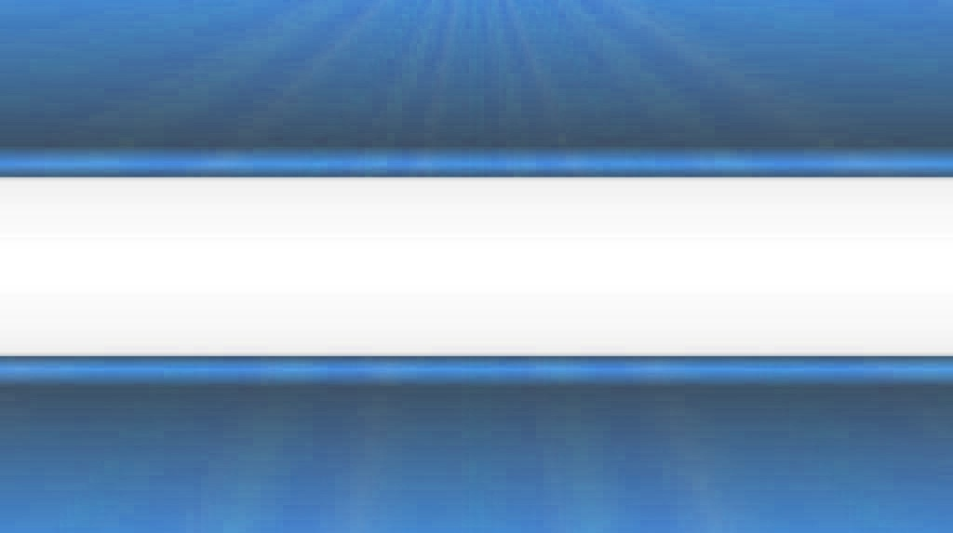
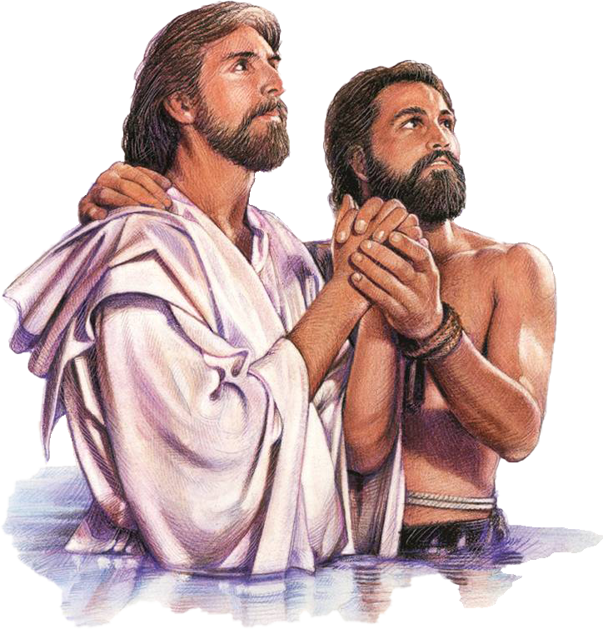
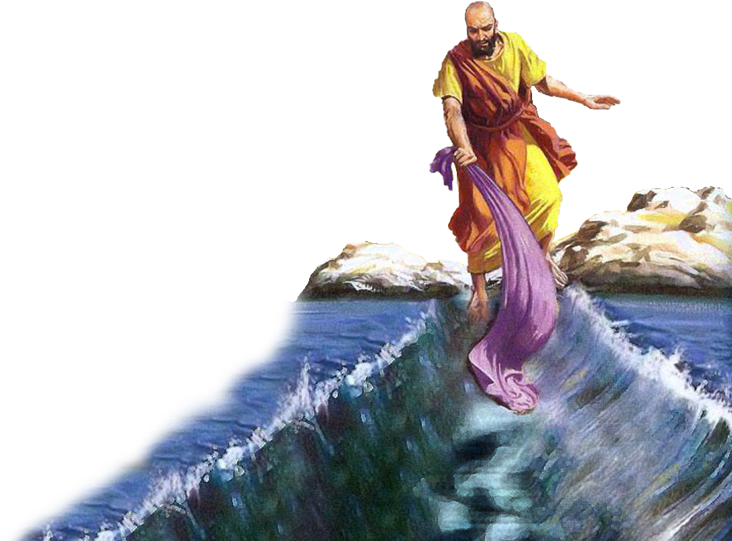
MEILENSTEINE DES JORDANFLUSSES

Slide 11

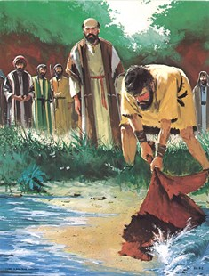
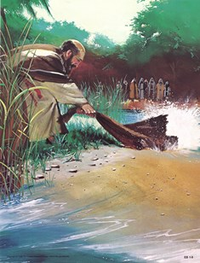
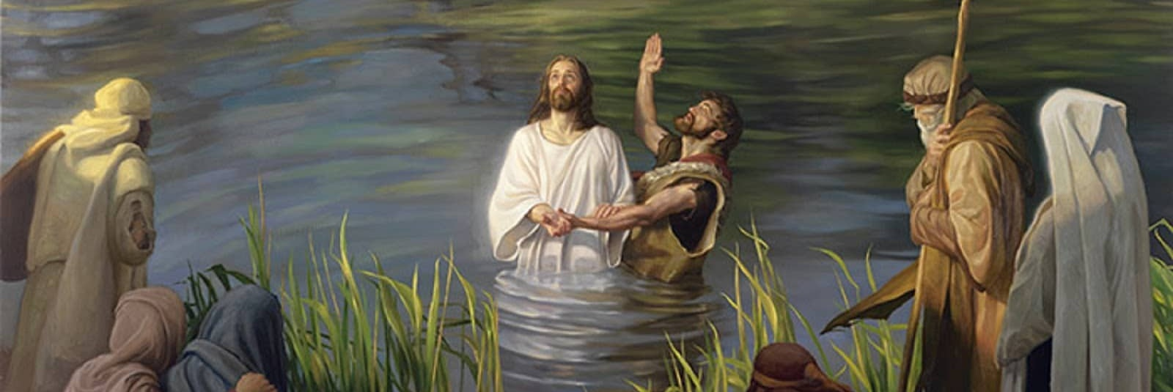
„Er verwandelte das Meer in trockenes Land, durch den Strom gingen sie zu Fuß; dort freuten wir uns in ihm.!“ (Psalm 66,6)
„Das Meer sah es und floh, der Jordan wandte sich zurück“ (Psalm 114,3)
Die Durchquerung des ROTEN MEERES und des JORDAN sind 2 historische Ereignisse, die als MEILENSTEINE in der Geschichte der ERLÖSUNG miteinander verflochten sind (Ps. 66,6; Ps. 114): Zusammen markieren sie unsere Befreiung von der Sünde und unseren Zugang zum ewigen Leben.
Die wundersame Überquerung des Jordanflusses und die Aufnahme in die Gegenwart Gottes waren für Elia Realität geworden (2. Könige 2,1.7.8.11).
Für Elisa hingegen war dasselbe Ereignis ein ZEICHEN für das EMPFANGEN des HEILIGEN GEISTES, der ihn befähigte, seine MISSION zu erfüllen (2. Könige 2,14-15).
Das Eintauchen in die Wasser des Jordans hatte dieselbe Wirkung auf JESUS, der durch den HEILIGEN GEIST befähigt wurde, Seine MISSION zu erfüllen: uns von der Sünde zu befreien und uns ewiges Leben zu schenken (Markus 1:9-11; Joh 1:29; 3:16).

Slide 12
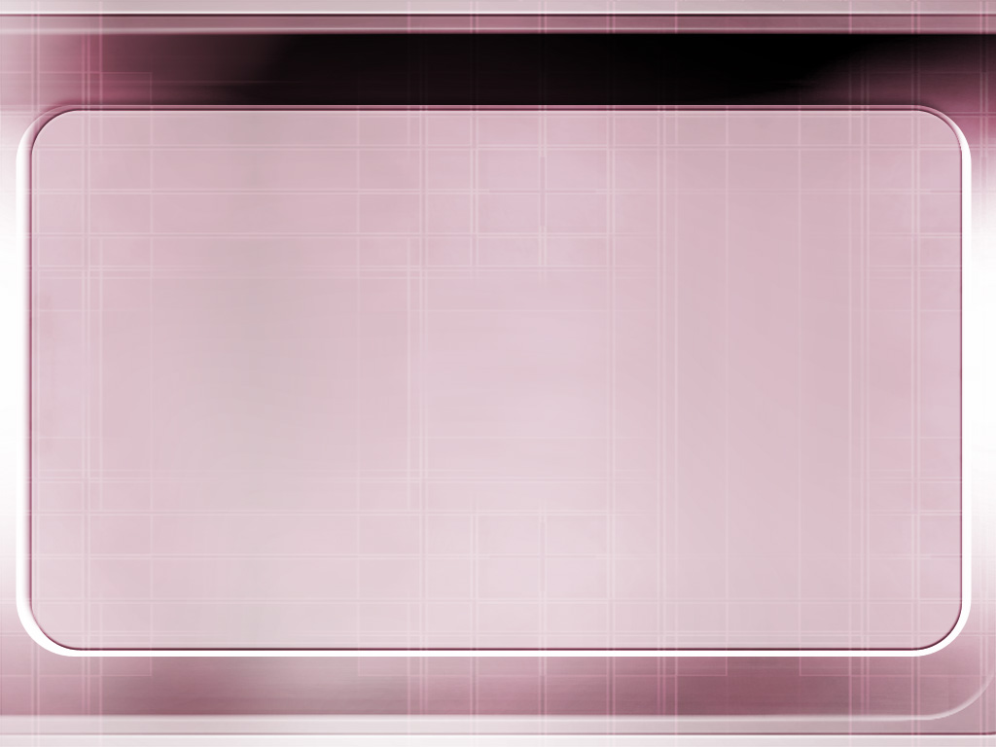
„Lasst uns also an die GÜTE des HERRN und die Fülle Seiner BARMHERZIGKEIT denken. Lasst uns wie das Volk Israel unsere GEDENKSTEINE aufrichten und darauf die kostbare Geschichte dessen schreiben, was GOTT für uns getan hat. Und wenn wir auf Seine Taten während unserer Pilgerreise zurückblicken, lasst uns aus tiefstem Herzen voller Dankbarkeit verkünden: "Wie soll ich dem HERRN vergelten all Seine WOHLTAT, die Er an mir tut? Ich will den KELCH DES HEILS erheben und des HERRN NAMEN anrufen. Ich will meine Gelübde dem HERRN erfüllen vor all Seinem Volk“
E. G. White, The Desire of Ages (Das Sehnen der Zeitalter/Das Leben JESU), S. 348 (engl. Orig.)

